Slide 1

19 Desember 2025

Slide 2


Prasarana dan Sarana Perhubungan
No | Sarana & Prasarana | Estimasi Biaya
1 | Prasarana Terminal | Rp. 23 M
2 | Prasarana Bandara | Rp. 5 M
3 | Prasarana Pelabuhan | Rp. 43 M
4 | Prasarana Perkeretaapian | Rp. 601,5 M
5 | Prasarana Gedung Pengujian Kendaraan Bermotor | Rp. 51 M
6 | Prasarana Fasilitas Perlengkapan Jalan (Marka & Guardrail) | Rp. 24 M
7 | Prasarana Fasilitas Perlengkapan Jalan (Rambu, APJ, Delineator, TL, Cermin dll) | Rp. 24 M
8 | Sarana Mobil Patroli dan Bus Sekolah | 100,8 M
Total Estimasi Biaya Infrastruktur Perhubungan
Rp. 872,3 M
tanggapdarurat
2

Slide 3
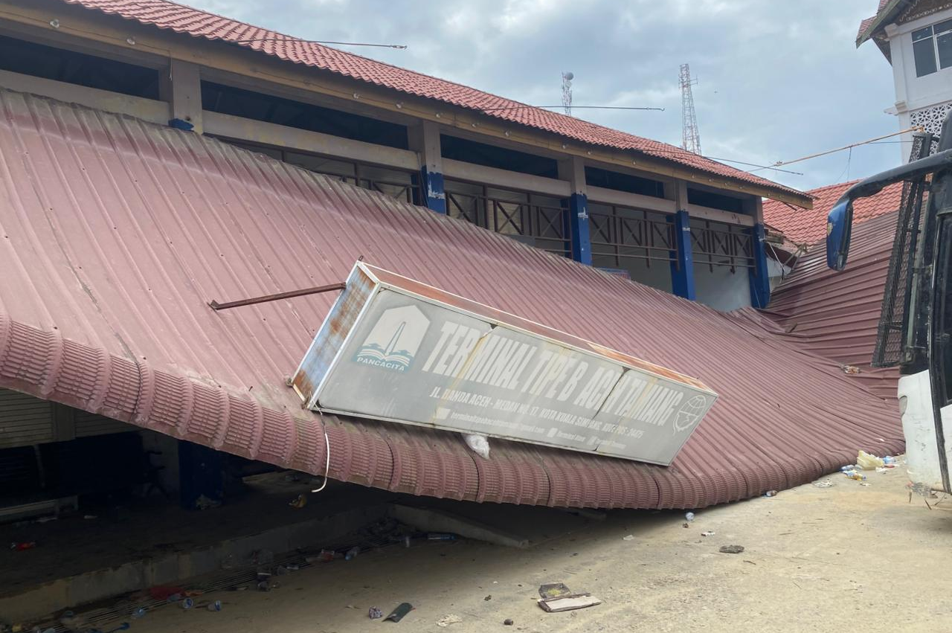
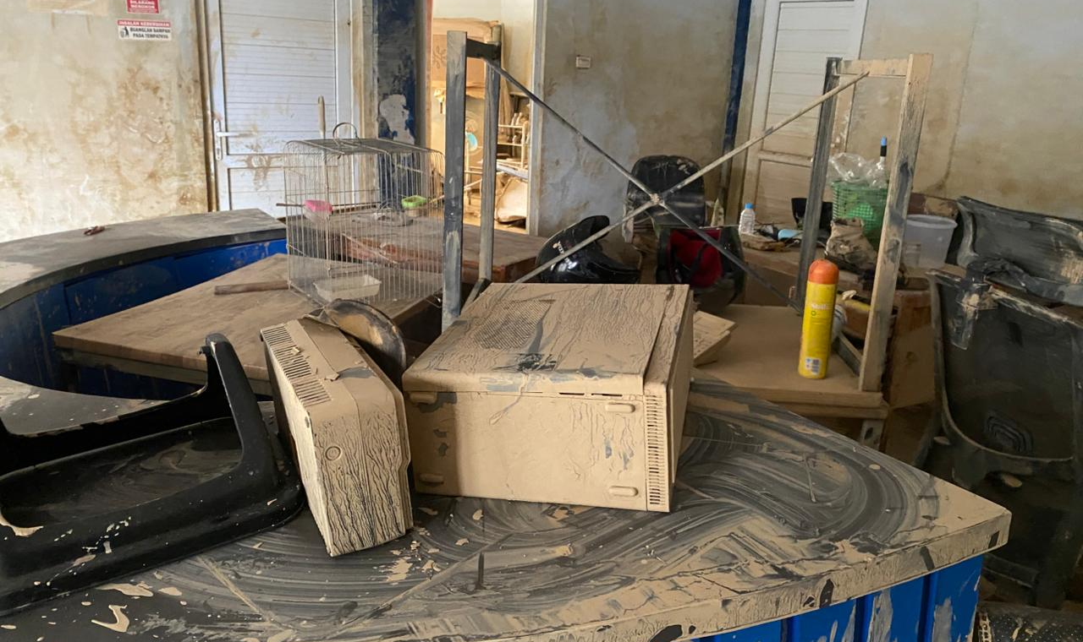
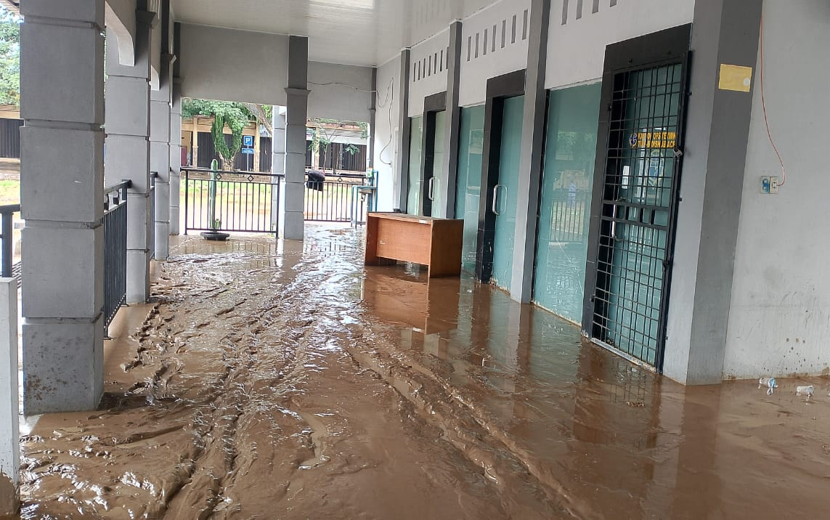
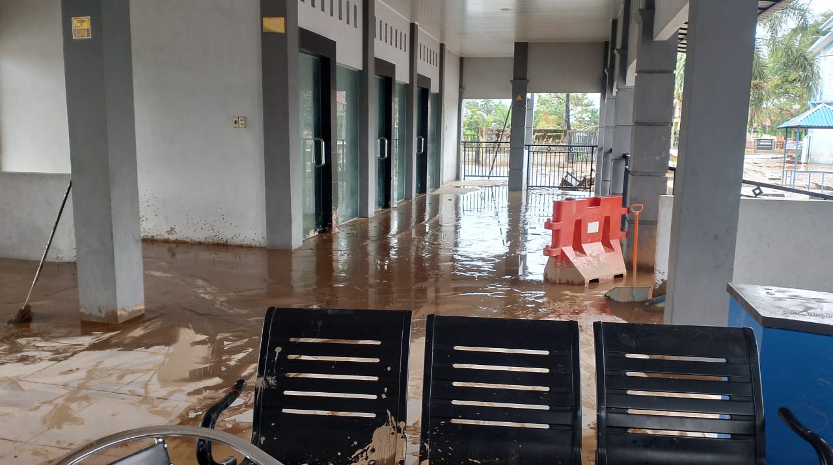
Prasarana Terminal
Terminal Tipe B Aceh Tamiang
No | Fasilitas Perhubungan | Kondisi
1 | Terminal Tipe A Lhokseumawe | Rusak Sedang
2 | Terminal Tipe B Pide Jaya | Rusak Ringan
3 | Terminal Tipe B Aceh Tamiang | Rusak Sedang
4 | Terminal Tipe B Bireuen | Rusak Sedang
5 | Terminal Tipe C Keude Aceh | Rusak Sedang
6 | Terminal Tipe C Peureulak | Rusak Sedang
7 | Terminal Tipe C Idi | Rusak Sedang
8 | Terminal Tipe C Peunaron | Rusak Sedang
9 | Terminal Tipe C Seruway | Rusak Ringan
10 | Terminal Mobar Lhokseumawe | Rusak Sedang
Terminal Tipe B Pidie Jaya
Estimasi Biaya
Rp.23 M
tanggapdarurat
3

Slide 4
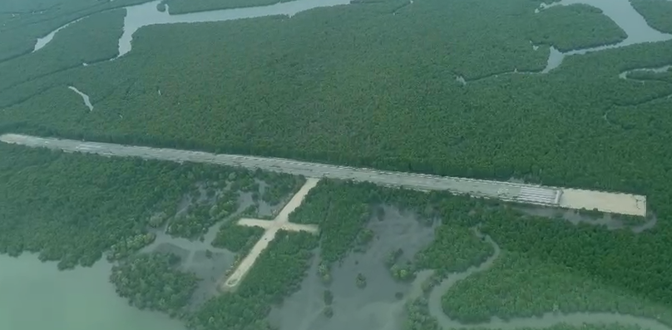
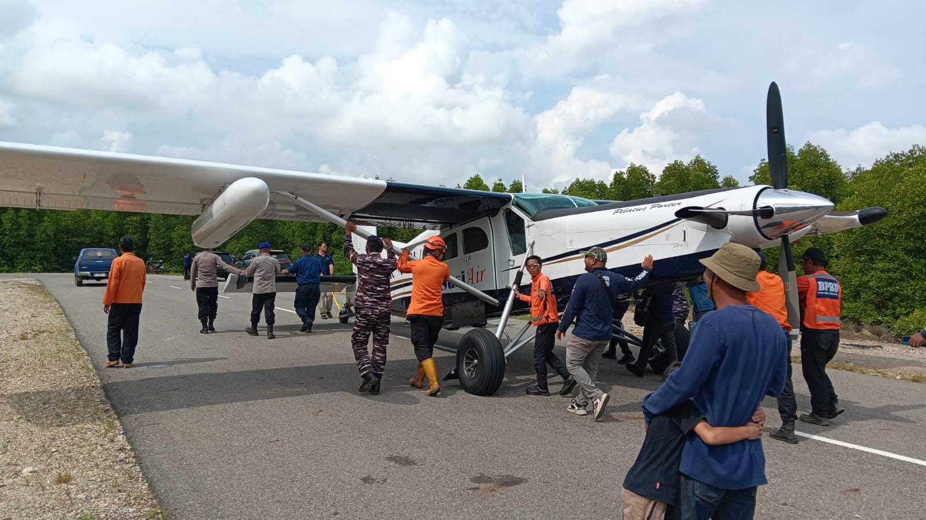
Prasarana Bandara
Kondisi
AIRSTRIP LANGSA
Estimasi Biaya
Rusak Sedang
Rp.5 M
tanggapdarurat
4

Slide 5
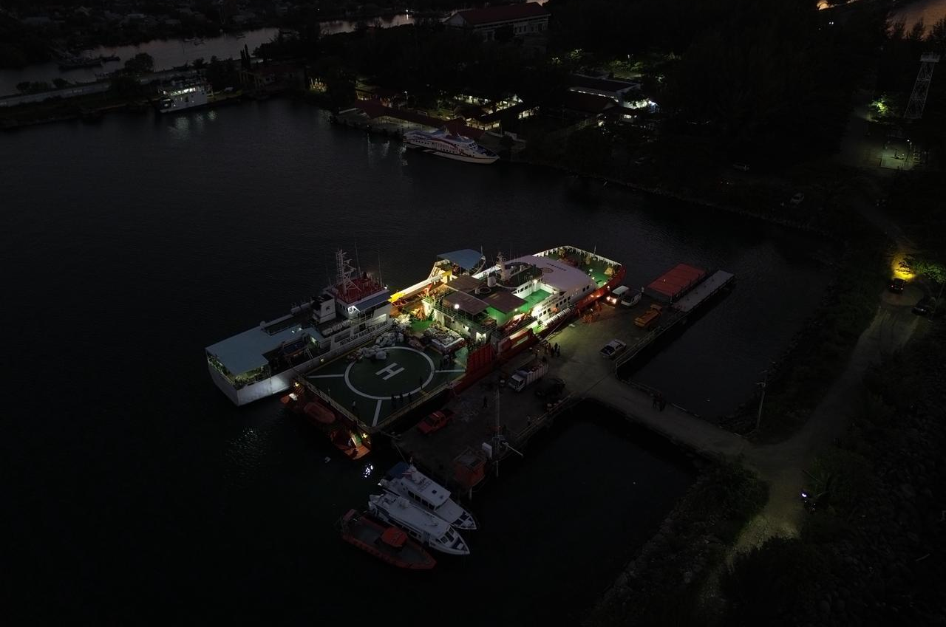
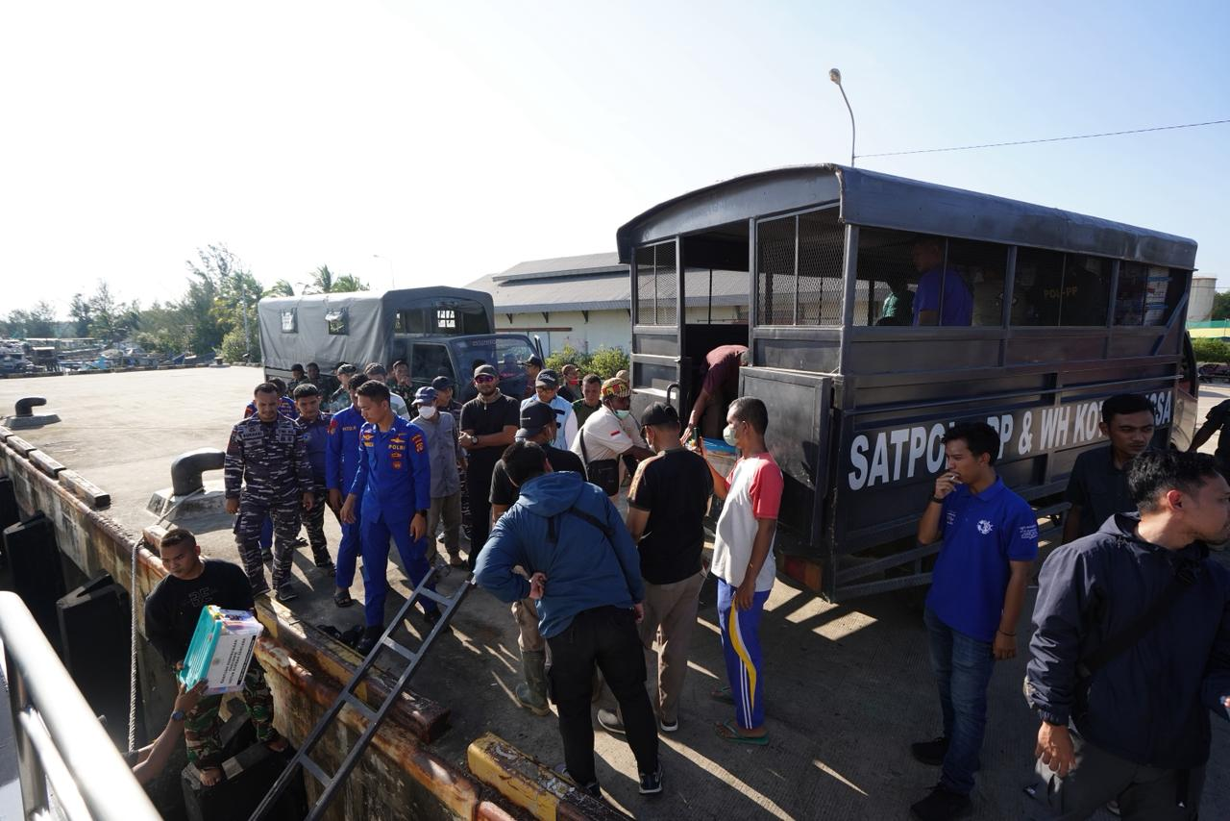
Prasarana Pelabuhan
Pelabuhan Ulee Lheue
Pelabuhan Kuala Langsa
No | Fasilitas Perhubungan | Kondisi
1 | Pelabuhan Kuala Langsa | Rusak Sedang
2 | Pelabuhan Ulee Lheue | Rusak Sedang
Estimasi Biaya
Rp.43 M
tanggapdarurat
5

Slide 6
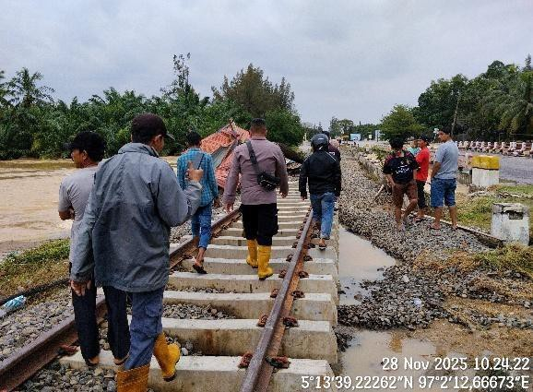
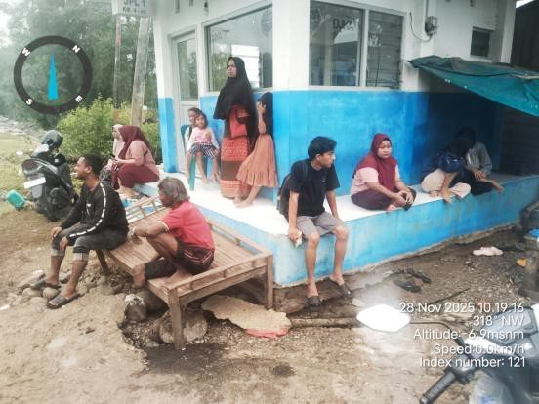
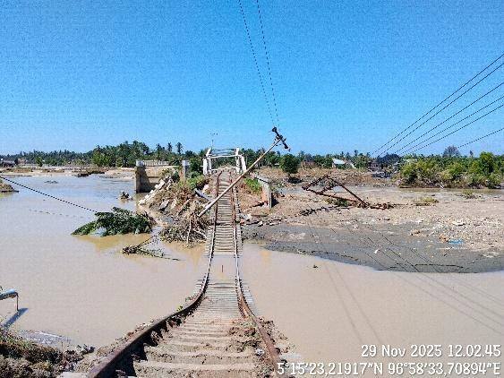
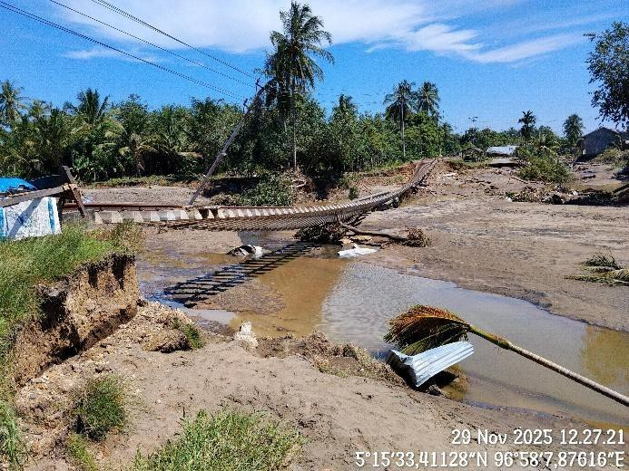
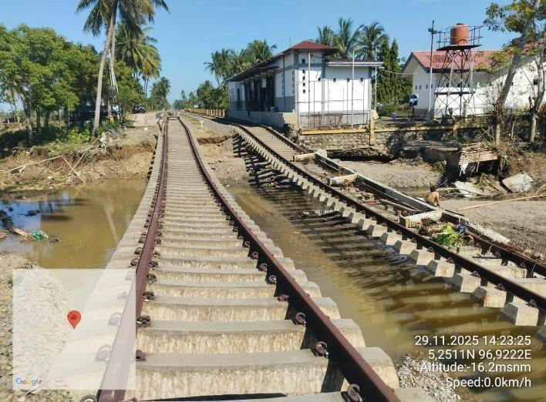
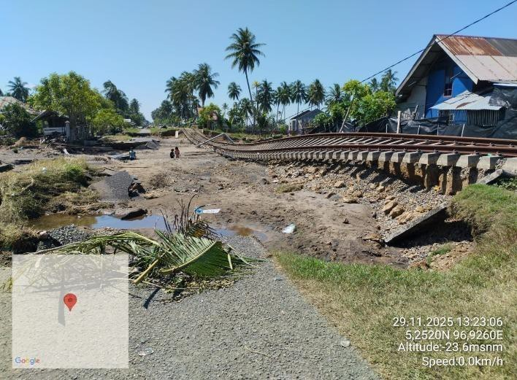
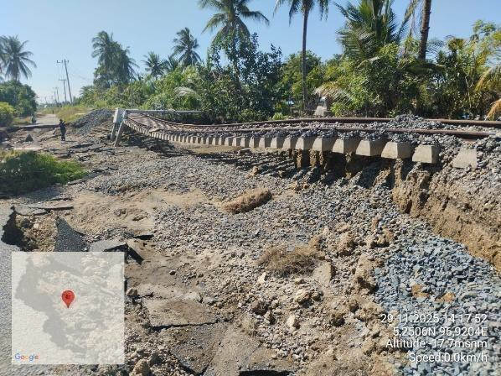
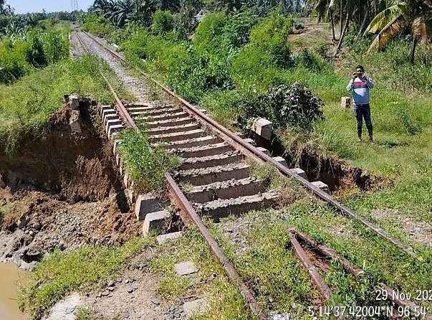
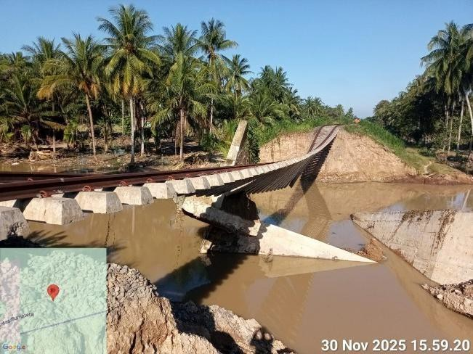
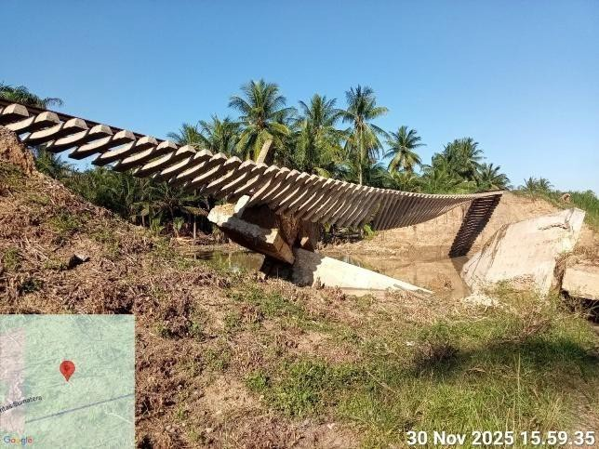
Prasarana Perkeretaapian
PETAK STASIUN MUARA SATU - KRUENG GEUKUEH
PETAK STASIUN KRUENG GEUKUEH - BUNGKAIH
PETAK STASIUN BUNGKAIH - KRUENG MANE
Panjang : 370 Meter
Rusak Berat
Panjang : 1.805,7 Meter
Rusak Berat
Panjang : 380 Meter
Rusak Berat
PETAK STASIUN KRUENG MANE – GEUREUGOK
PETAK STASIUN GEUREUGOK - KUTA BLANG
Total Kerusakan
3.319,7 Meter
Estimasi Biaya
Rp.601,5 M
Panjang : 508 Meter
Rusak Berat
Panjang : 256 Meter
Rusak Berat
tanggapdarurat
6

Slide 7
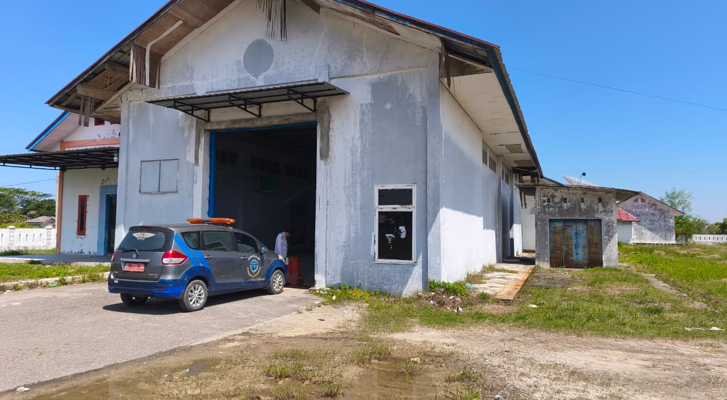
No | Fasilitas Perhubungan | Kondisi
1 | UPTD Pengujian Kendaraan Bermotor Pidie Jaya | Rusak Sedang
2 | UPUBKB Bireuen | Rusak Sedang
3 | Gedung Pengujian Kendaraan Bermotor Lhokseumawe | Rusak Sedang
4 | UPT Pengujian Kendaraan Bermotor Aceh Timur | Rusak Berat
5 | Gedung Pengujian Kendaraan Bermotor Aceh Tamiang | Rusak Sedang
6 | Gedung Pengujian Kendaraan Bermotor Aceh Tengah | Rusak Sedang
7 | UPTD Pengujian Kendaraan Bermotor Nagan Raya | Rusak Sedang
8 | Gedung Pengujian Kendaraan Bermotor Subulussalam | Rusak Sedang
Prasarana Gedung Pengujian Kendaraan Bermotor
Estimasi Biaya
Rp.51 M
tanggapdarurat
7

Slide 8
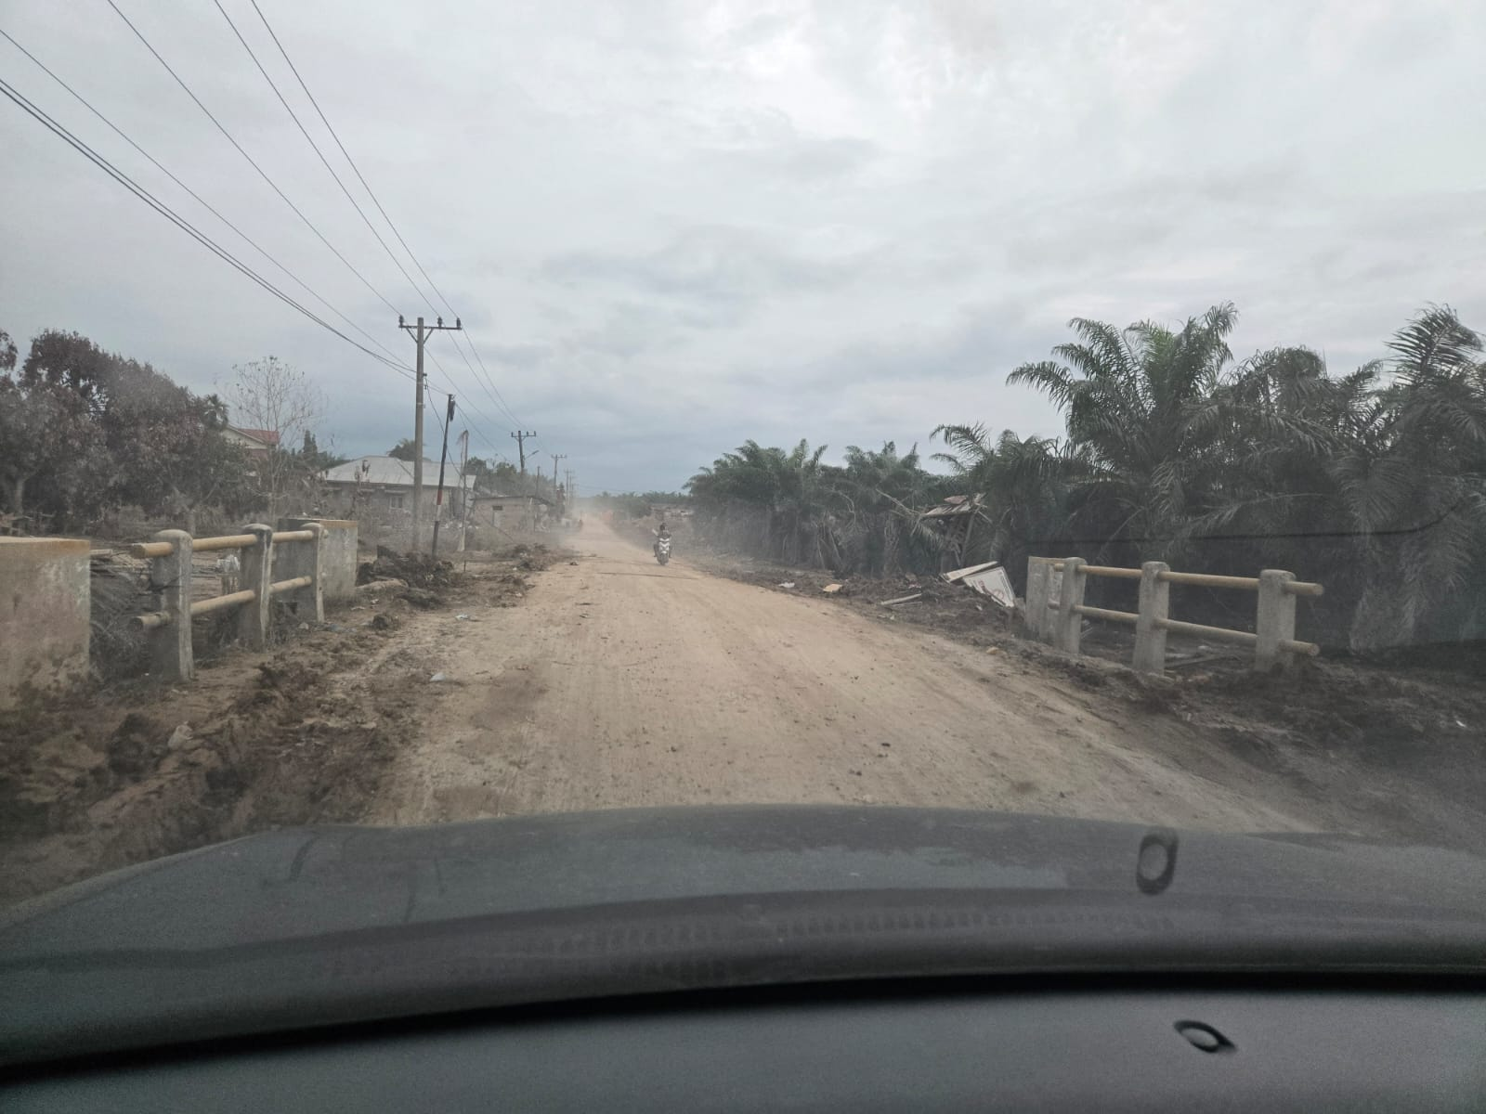
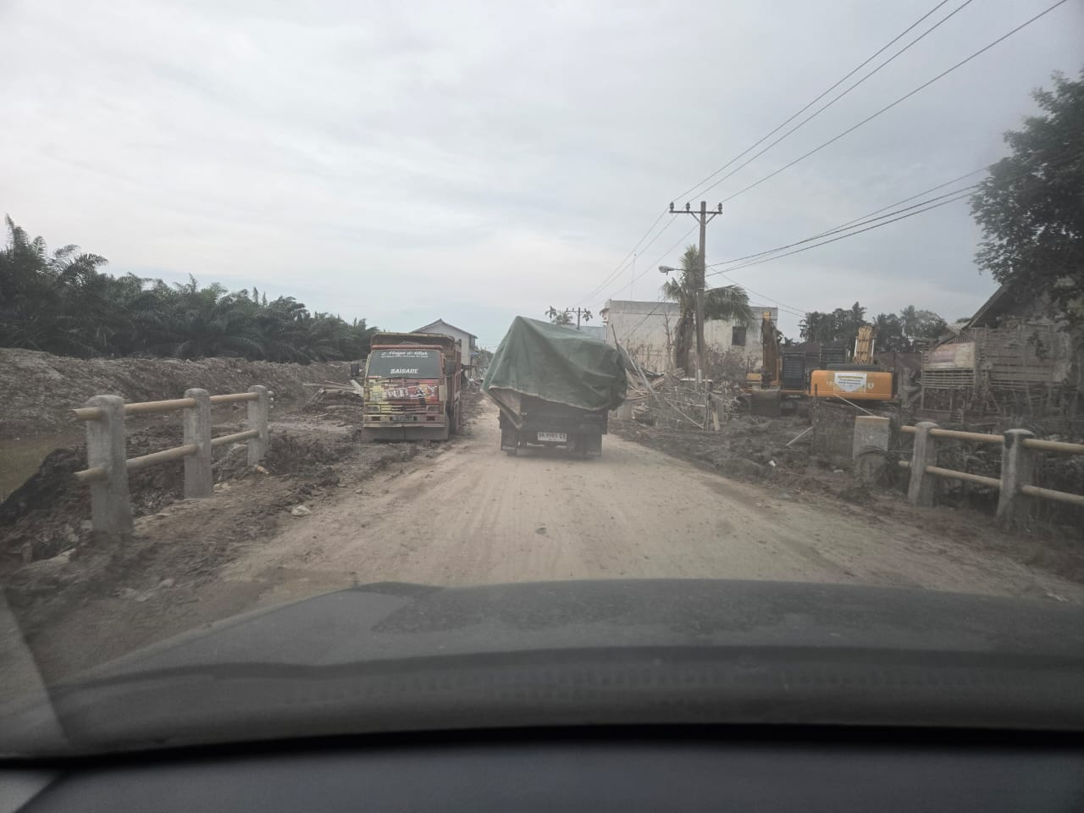
Prasarana Fasilitas Perlengkapan Jalan (Marka & Guardrail)
No | Kabupaten/Kota | Kondisi | Jumlah (meter)
1 | Aceh Tamiang | Rusak Berat | 4.040
2 | Aceh Utara | Rusak Berat | 30.144
3 | Aceh Tengah | Rusak Berat | 766
4 | Bener Meriah | Rusak Berat | 6.465
5 | Gayo Lues | Rusak Berat | 15.132
6 | Aceh Singkil | Rusak Berat | 8.283
7 | Aceh Selatan | Rusak Berat | 320
Ruas Jalan Kota Karang Baru - Batas Aceh Timur
(Rambu, Marka dan Paku Marka rusak berat/hilang)
Total Kerusakan
Estimasi Biaya
65.150 Meter
Rp.24 M
tanggapdarurat
8
Notes:
Kalo ada foto

Slide 9
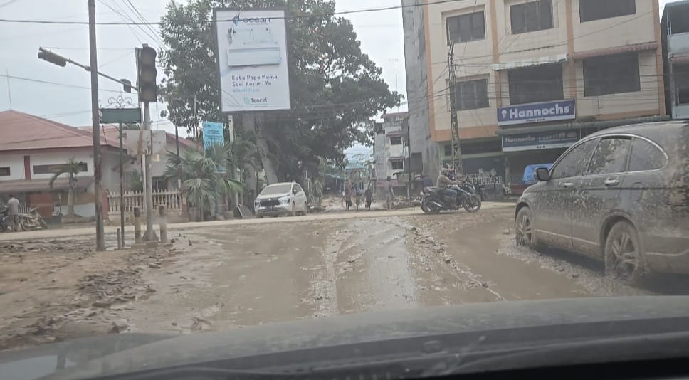
Prasarana Fasilitas Perlengkapan Jalan
(Rambu, APJ, Delineator, TL, Cermin dll)
No | Kabupaten/ Kota | Kondisi |  |  | Jumlah (Unit)
 |  | Rusak Ringan | Rusak Sedang | Rusak Berat
1 | Aceh Tamiang |  |  | 358 | 358
2 | Aceh Utara |  |  | 4.221 | 4.221
3 | Aceh Tengah |  |  | 1.603 | 1.603
4 | Bener Meriah |  |  | 1.636 | 1.636
5 | Pidie Jaya |  | 14 |  | 14
6 | Pidie |  | 14 |  | 14
7 | Aceh Singkil |  |  | 473 | 473
8 | Aceh Selatan | 1.287 |  |  | 1.287
Total Kerusakan
Estimasi Biaya
9.606 Meter
Rp.24 M
Traffic Light Simpang Telkom Tamiang
tanggapdarurat
9
Notes:
Kalo ada foto

Slide 10
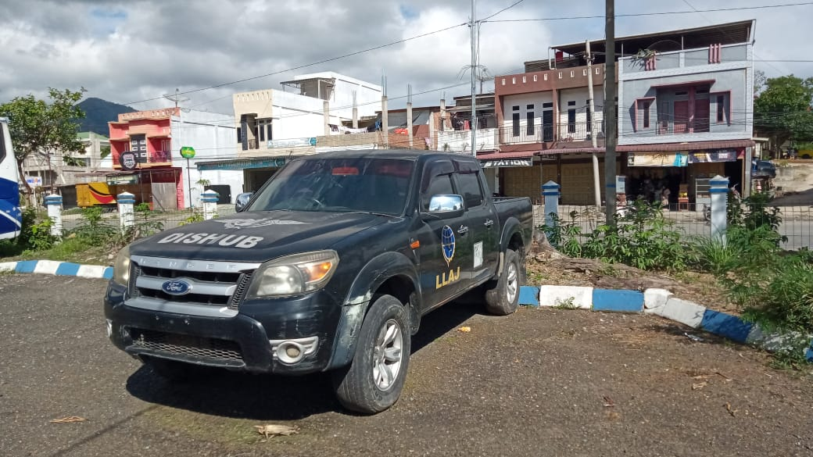
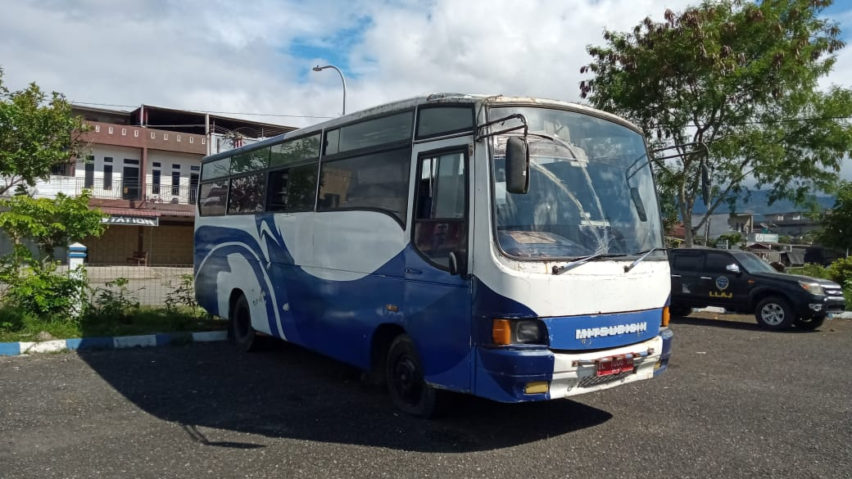
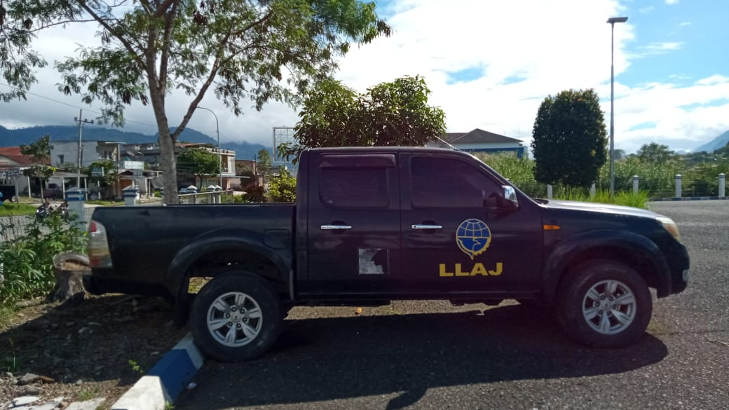
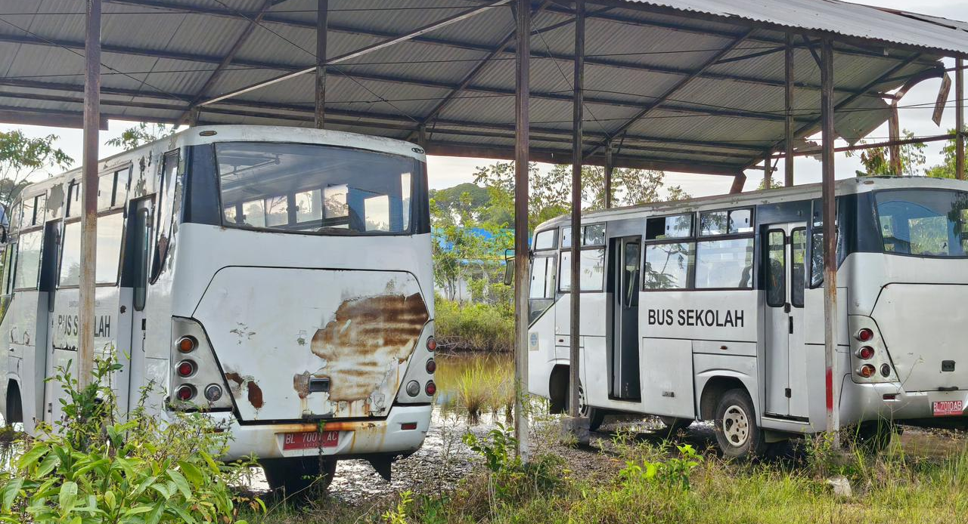
Sarana Mobil Patroli & Bus Sekolah
Mobil Patroli
Bus Sekolah
Kabupaten/Kota Terdampak
Kabupaten/Kota Terdampak
18 Kab/Kota
18 Kab/Kota
Total Kebutuhan Kendaraan
Total Kebutuhan Kendaraan
18 Unit
90 Unit
Estimasi Biaya
Estimasi Biaya
Rp.10,8 M
Rp.90 M
tanggapdarurat
10

